Slide 1


Slide 2

Notes:
Introdução:
Do século XI ao XIV na região da palestina se instaurou uma guerra conhecida como As Cruzadas. Elas foram expedições militares organizadas pelos líderes cristãs europeus, com o objetivo de combater o islamismo na chamada Terra Santa, reconquistando Jerusalém e outros lugares por onde Jesus teria passado em vida. Esta empreitada custou muitas vidas. Os guerreiros cruzados, conhecidos também como “peregrinos penitentes”, acreditavam que seus pecados seriam perdoados caso completassem a jornada e cumprissem a missão divina de libertar locais sagrados, como a Igreja do Santo Sepulcro. Esses cavaleiros e soldados tinham como símbolo a cruz, bordada no manto que usavam – daí o nome com que ficaram conhecidos. Milhares de pessoas morreram em uma guerra em nome da religião. Até hoje na região de Jerusalém existem diversos conflitos entre o islamismo e o judaísmo. Pessoas de uma religião que odeiam tanto a indivíduos de outra religião que chegam ao ponto de matar em nome de Deus. Esse é o extremo que a religião pode chegar. Embora ela fale tanto de paz e amor, na prática vemos muitas pessoas se odiando só porque o outro é de uma igreja diferente.

Slide 3

Notes:
Nos tempos de Jesus também havia essa divisão entre judeus e gentios. Os judeus se achavam o povo exclusivo de Deus e por isso não deveriam se misturar com os pessoas de outras nações. Porém, Jesus veio ensinar que esse não era o plano de Deus. Seus filhos deveriam se espalhar pelo mundo pregando o evangelho através do amor ao próximo.
Esta é a mensagem central que Jesus ensinou na parábola do Bom Samaritano conforme está no livro de Lucas 10:25-37. Acompanhe comigo a leitura do texto.

Slide 4
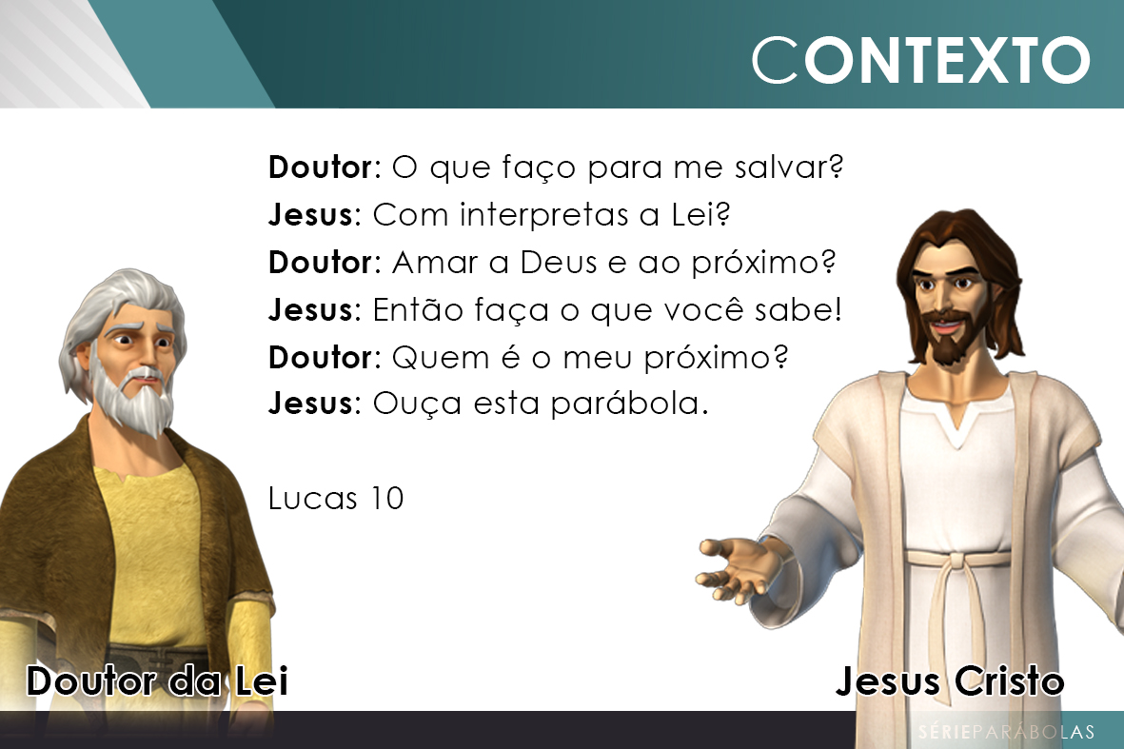
Notes:
A parábola do Bom Samaritano, conforme lemos em Lucas 10:25-37, é uma parábola contada por Jesus, em resposta a uma pergunta feita por um doutor da lei. Este doutor da lei, faz uma pergunta que na verdade, representava mais um desafio ao Mestre: “Mestre, que farei para herdar a vida eterna?
O escriba esperava que Jesus falasse algo que expressasse alguma ideia que viesse a discordar das tradições judaicas e lhe oferecesse ocasião para o acusar.
Mas sendo Jesus o Mestre dos Mestres, logo o respondeu com uma outra pergunta: Que está escrito na lei? Como lês?
O doutor da lei então, recita a oração hebraica, a [Shemá], um texto que todo judeu fiel pronunciava duas vezes ao dia, pela manhã na prece de [Shacharit] e após o anoitecer na prece de [Arvit]:
E, respondendo ele, disse: Amarás ao Senhor teu Deus de todo o teu coração, e de toda a tua alma, e de todas as tuas forças, e de todo o teu entendimento, e ao teu próximo como a ti mesmo. Lucas 10:27
Palavras até aquele ponto, coerentes e verdadeiras, pois realmente devemos crer em Deus de uma forma completa, com o coração, com a alma, com todas as forças e com todo entendimento. Jesus então demonstrou publicamente que aquele homem estava fazendo perguntas para quais ele já sabia a resposta. Ele não tinha uma dúvida sincera. Queria apenas testar a Jesus.
Tentando complicar ainda mais a pergunta, o mestre da lei questiona novamente: E quem é o meu próximo?
Os doutores da lei e os fariseus eram notadamente conhecidos por sua falta de amor ao próximo. Eles só consideravam como próximos, aqueles de sua própria nação e descendência.
E ainda assim, somente os que aos olhos deles, fossem considerados “puros”, pois os publicanos, os pecadores, os doentes, os deficientes ou portadores de necessidades especiais, eram todos tidos como pecadores. Não eram estes os “próximos” dos doutores e fariseus.
Por isso, quando diz: “E quem é o meu próximo?”, ele tentava limitar a lei, pela sugestão de que algumas pessoas seriam identificadas como o “próximo” e outras não.
A maioria dos doutores, escribas e fariseus não reconhecia que todos os homens eram seus irmãos. Neste contexto então Jesus conta-lhe a parábola do Bom Samaritano.

Slide 5
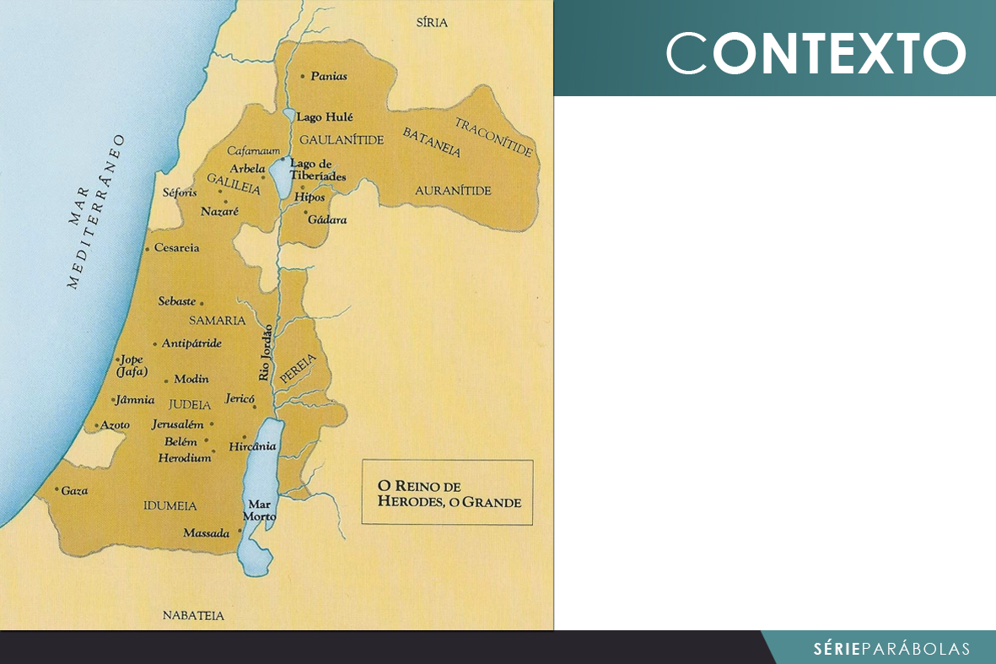
Notes:
A parábola contém um relato trágico, e de uma exatidão notadamente real. Jerusalém está localizada sobre uma não muito alta montanha que dista cerca de vinte e sete quilômetros de Jericó. Há uma diferença de altura entre as duas cidades de mais de mil metros, tornando íngreme o caminho entre elas.

Slide 6
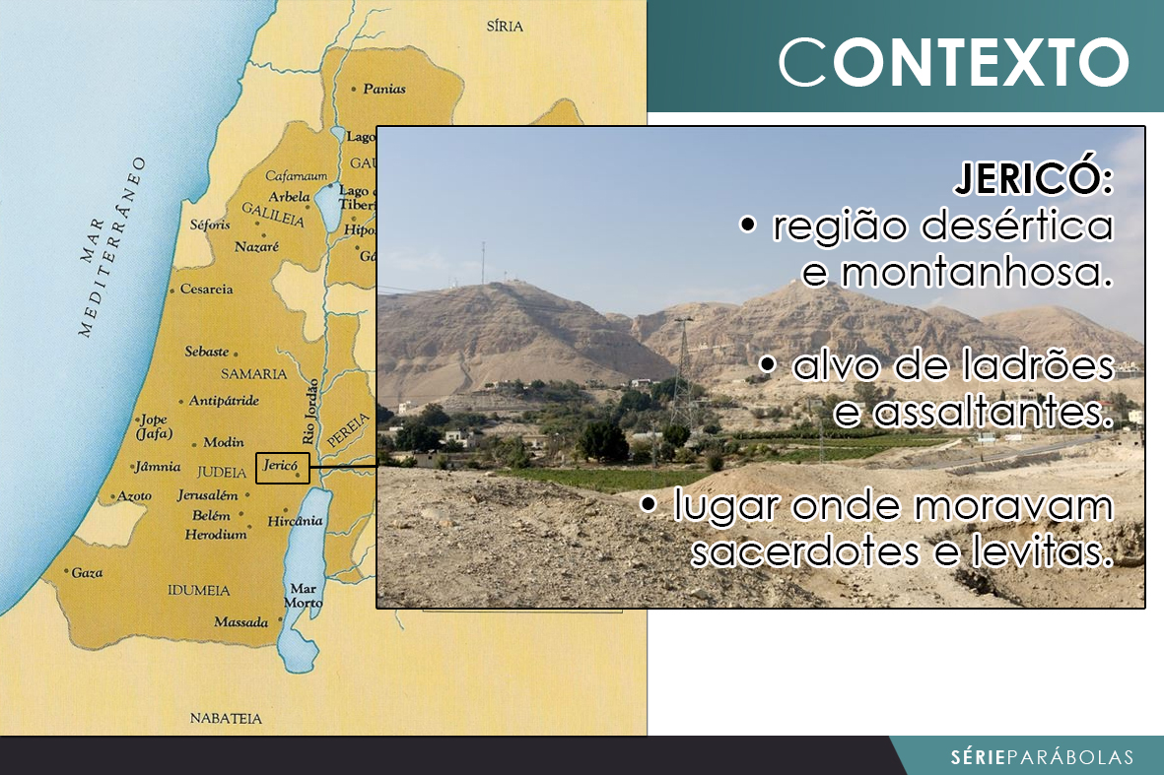
Notes:
De Betânia em diante, passa-se por uma região deserta e desolada. As repentinas curvas, as rochas e cavernas eram lugares preferidos de ladrões e assaltantes.

Slide 7
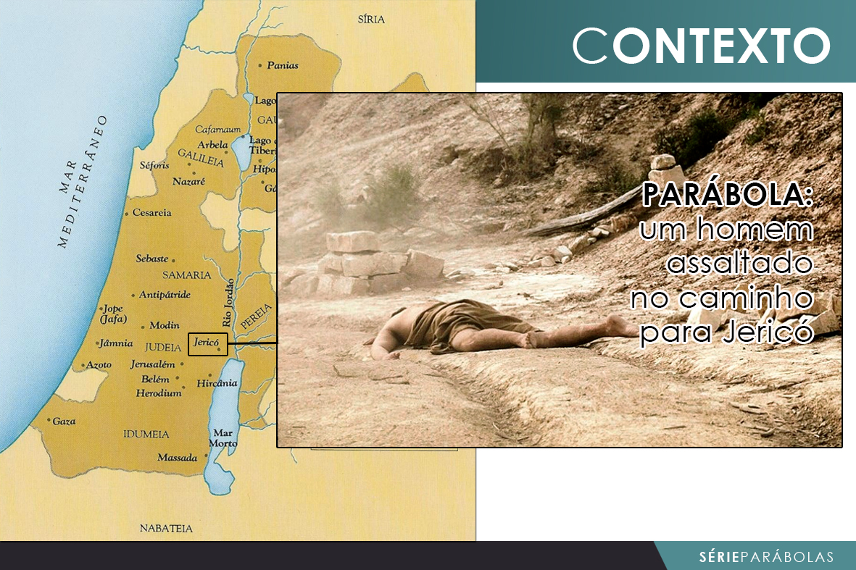
Notes:
A narrativa fala que um viajante, foi golpeado, assaltado e deixado nu e quase morte, exposto ao frio ou ao sol escaldante. Porém, ele foi assaltado próximo de Jericó, uma cidade onde morava uma considerável quantidade de levitas e sacerdotes.
Portanto a parábola era baseada em fatos que constantemente aconteciam naquela região.

Slide 8
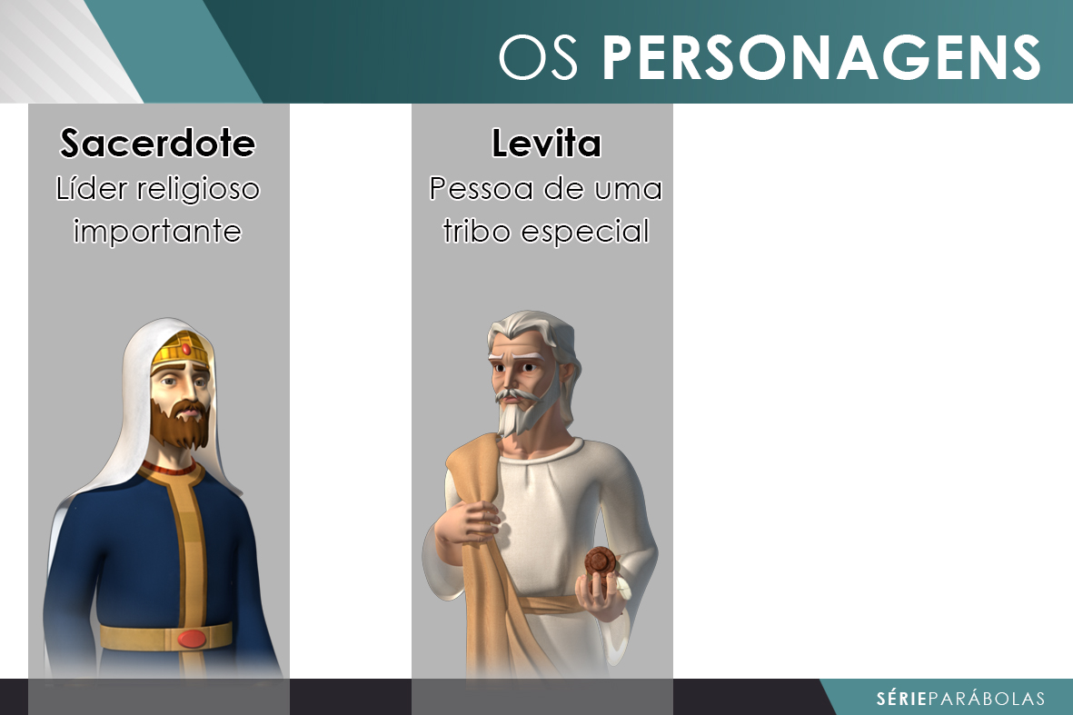
Notes:
PARTE II – OS PERSONAGENS
Jesus foi muito radical em sua história. Ele usa três não por acidente as duas figuras mais importantes da religião judaica.
Os sacerdotes eram os homens que dirigiam todo o serviço do templo. Eles eram os líderes principais nas celebrações religiosas da nação. Se fosse em nossos dias, os sacerdotes seriam os pastores principais das igreja. Os líderes mais importante das organizações religiosas.
Os levitas era a tribo escolhida especificamente para cuidar do santuário. Quem era levita era considerado pelo povo como um indivíduo que nasceu para trabalhar para Deus.
Porém, na narrativa Jesus mostra que esses homens, que eram prestigiados pela igreja de seu tempo, não tinham no coração a essência da religião que era o amor ao próximo. Mas o mais agravante da história é que Jesus introduz um terceiro personagem que fruto de extremo preconceito entre os judeus.

Slide 9
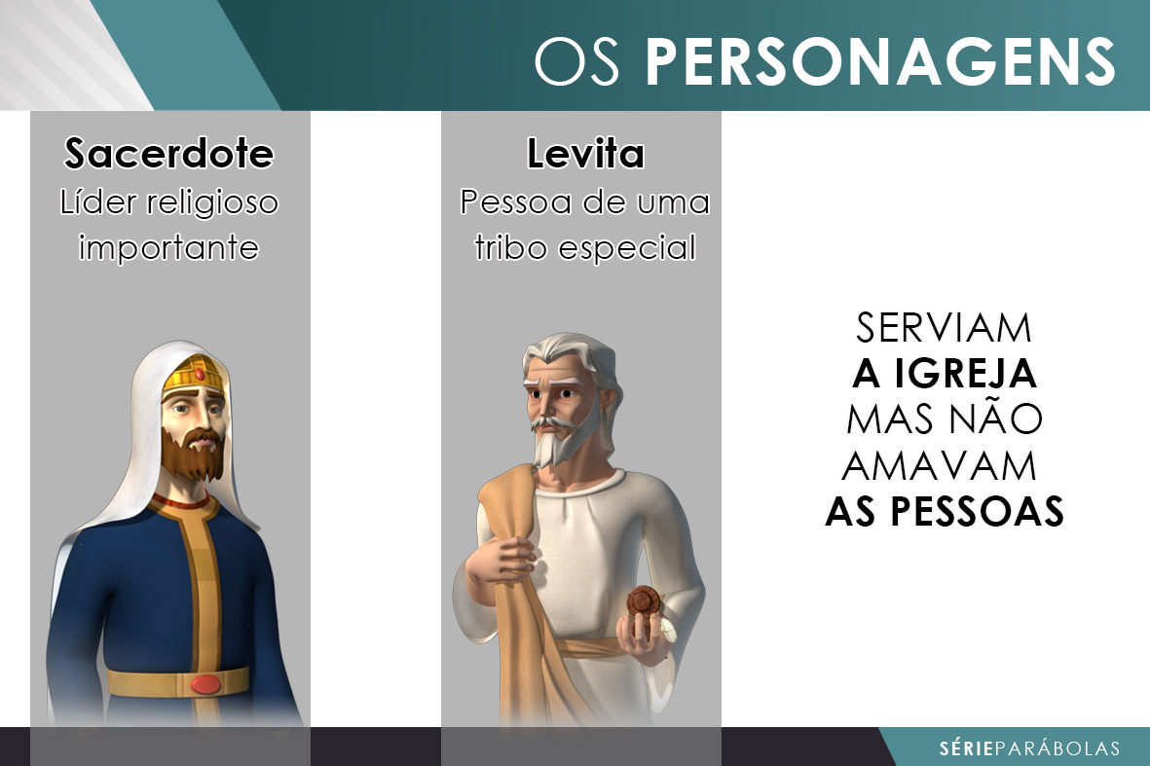
Notes:
A parábola do bom samaritano mostra que o sacerdote e o levita que eram vistos como os “mocinhos” da história, estavam “muito ocupados” com coisas mais importantes, estavam certamente em uma viagem a serviço do templo. Estavam tão preocupados com sua pontualidade e com a preparação de seus rituais religiosos, que esqueceram que se esqueceram do ser humano sofrendo ao lado deles. Serviam a igreja, mas não amavam as pessoas.

Slide 10

Notes:
Ilustração:
Me recordo que certa vez um líder da igreja chegou para uma jovem que havia pintado as unhas. Revoltado ele começou a gritar com ela:
- Como pode, você, uma jovem da igreja ficar usando estas coisas. Você é uma vergonha para sua igreja e para sua família. Deste jeito, você irá para o inferno.
A jovem com um ar de revolta respondeu para ele:
- E do jeito que o senhor está me tratando é possível que a gente se encontre lá!
Embora a resposta da jovem não fosse a mais adequada, o fato é que muitas vezes, por causa da religião, tratamos as outras pessoas com preconceito e discriminação.
Todos os cargos em uma igreja, todo o tempo de batizado não servem de nada se não existir amor pelas pessoas que sofrem.

Slide 11

Notes:
Ilustração:
No Novo Testamento o apóstolo Paulo tinha uma igreja muito difícil na cidade de Corinto. Esta era uma igreja divida e com diversas contendas entre os membros. Entre um dos defeitos estava a supervalorização pelos dons do Espírito. Uns se achavam mais importantes que os outros só porque tinham um dom do Espírito que o outro não tinha. Paulo então escreve que mais importante do que os dons do Espírito é o fruto do Espírito. Dom é o que eu faço, fruto é o que eu sou. No capítulo 13 da carta de I Coríntios temos um dos mais belos poemas da Bíblia. Ouça:

Slide 12

Notes:
“Ainda que eu fale as línguas dos homens e dos anjos, se não tiver amor, serei como o bronze que soa ou como o címbalo que retine.
Ainda que eu tenha o dom de profetizar e conheça todos os mistérios e toda a ciência; ainda que eu tenha tamanha fé, a ponto de transportar montes, se não tiver amor, nada serei.
E ainda que eu distribua todos os meus bens entre os pobres e ainda que entregue o meu próprio corpo para ser queimado, se não tiver amor, nada disso me aproveitará.
O amor é paciente, é benigno; o amor não arde em ciúmes, não se ufana, não se ensoberbece,
não se conduz inconvenientemente, não procura os seus interesses, não se exaspera, não se ressente do mal;
não se alegra com a injustiça, mas regozija-se com a verdade;
tudo sofre, tudo crê, tudo espera, tudo suporta.”
Se não houver um amor verdadeiro pelas pessoas que precisam de nós, nossa religião não passará de falsidade.

Slide 13
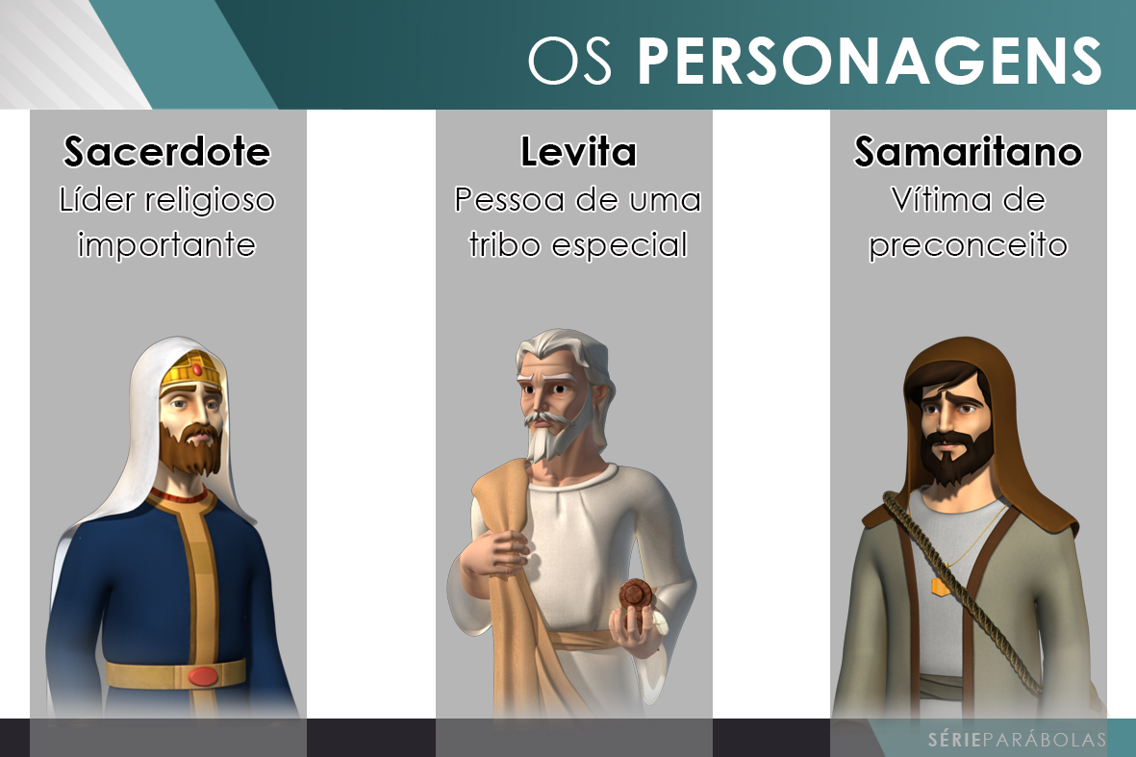
Notes:
PARTE III – O SAMARITANO
Voltando a parábola, Jesus introduz um personagem que era tido com muito preconceito entre os judeus. Mas quem eram os samaritanos?

Slide 14

Notes:
Primeiramente, Samaria era uma cidade de gentios que fica bem no meio dos judeus. Nos tempos de Jesus os samaritanos sofriam grande preconceito do povo de Israel.

Slide 15


Slide 16
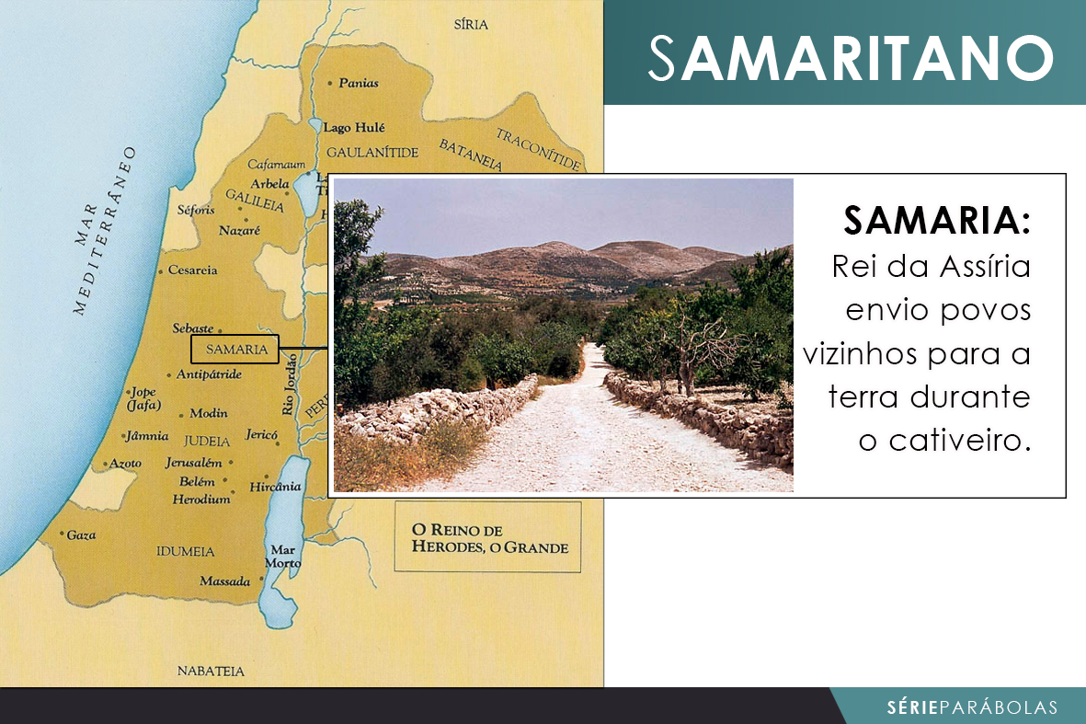
Notes:
Tudo isso aconteceu quando as tribos foram levadas em cativeiro para a Assíria, o rei de lá enviou pessoas de Cuta, Ava, Hamate e Sefarvaim para habitar Samaria. Esses estrangeiros casaram-se com a população israelita que não tinha ida para o cativeiro. Porque os habitantes israelitas de Samaria casaram-se com estrangeiros e adotaram a sua religião idólatra, os samaritanos eram geralmente considerado “meia-raças” e eram universalmente desprezados pelos judeus.

Slide 17
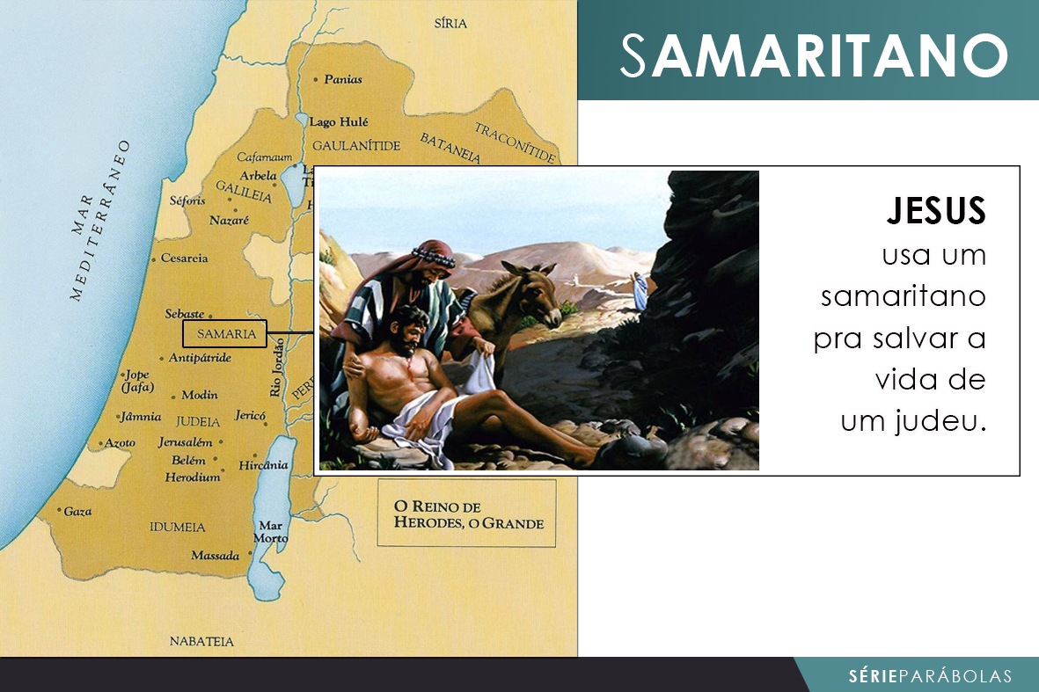
Notes:
Então, o samaritano que Jesus coloca como o herói de sua história era visto tradicionalmente como o “bandido”, desprezado, de raça mestiça e de religião profana. E é justamente ele que presta cuidados ao judeu ferido, correndo o risco de também ser assaltado e ferido por ladrões.
Você percebe o que Jesus faz?
Enquanto que os judeus odiavam os samaritanos por serem de uma religião e de uma raça diferente, Jesus coloca um samaritano salvando um judeu da morte certa. Esta história foi muito impactante para os ouvintes daquela época.

Slide 18
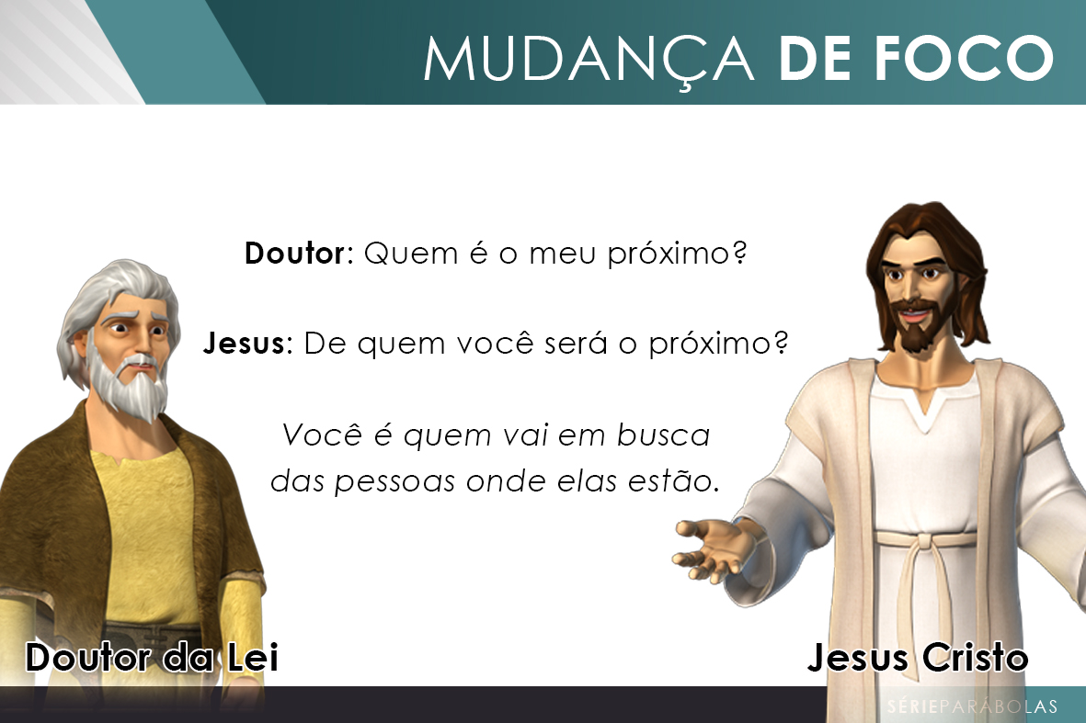
Notes:
Majestosamente Jesus termina a parábola do bom samaritano, levando o escriba doutor da lei a concluir por si mesmo a moral com a pergunta: Qual, pois, destes três te parece que foi o próximo daquele que caiu nas mãos dos salteadores?
Perceba a mudança.
O doutor da lei perguntou: quem é o meu próximo?
Jesus perguntou: de quem você será o próximo?
Ou seja, não são as pessoas que vão se aproximar de você para pedir sua ajuda é você que vai em busca das pessoas necessitadas.
O que poucos perceberam é que a história contada por Jesus era um resumo da nossa história.
Nós havíamos sido deixados a beira da morte em um planeta condenado pelo pecado. Mas Jesus, o estrangeiro, veio ao nosso encontro. Nos resgatou, nos limpou, pagou nossas dívidas e nos livrou da morte. Ele é o grande Samaritano apresentado pela Bíblia.
E o que Ele nos fala hoje é o que ele falou para o doutor da Lei: Vai e procede tu de igual modo.
Todos os que foram salvos, precisam trabalhar para salvar a outros.

Slide 19

Notes:
Ilustração:
Certa vez li uma história interessante que nunca me esqueci. Um médico encontrou um cachorro todo sarnento jogado na calçada de sua casa. Compadecido o doutor o levou para dentro e começou a cuidar dele. Levou ao veterinário. Tratou de suas feridas. Alimentou-o com ração de qualidade. O fato é que em poucos meses o cachorro estava transformado. Pelo lustroso, dentes saudáveis e uma alegria irradiante. Porém, certo dia quando retornava do trabalho o médico percebeu que a porta de sua casa estava entre aberta e o cachorro havia fugido. Revoltado o médico ficou frustrado pois havia ajudado tanto o animal e agora ele o abandonara.
Enquanto o médico se retirava para almoçar ouviu algumas batidas na porta. Quando se dirigiu até ela surpreendeu-se quando viu o seu cachorro acompanhado de mais três cachorros sarnentos. Era como se ele estivesse dizendo:
- como eu encontrei alguém que cuidou de mim, fui buscar outros amigos que precisam de cuidados.

Slide 20

Notes:
Essa é o objetivo do cristianismo: salvos que sem empenham em salvar a outros.

Slide 21
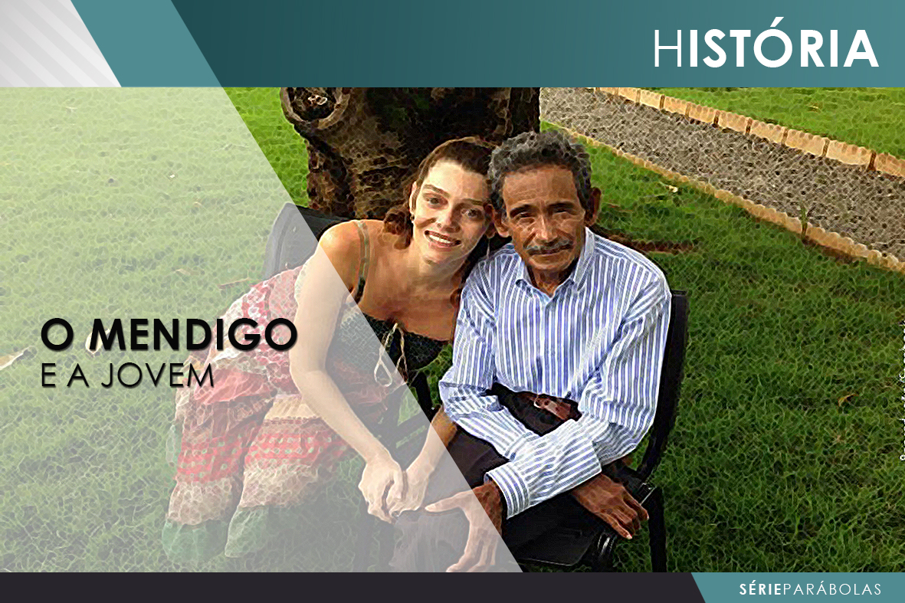
Notes:
CONCLUSÃO
Na parábola de hoje percebemos que não importa nosso tempo de igreja, senão amarmos as pessoas nossa religião não passará de ilusão. É esse amor que impactará o mundo.
Para finalizar nosso estudo de hoje eu gostaria de passar um vídeo feito pelo Facebook sobre a história que aconteceu no Brasil de uma moça que decidiu ajudar um mendigo. Veja o que aconteceu.
(assista o vídeo)

Slide 22

Abrir Vídeo
O Condicionado
Clique aqui

Slide 23
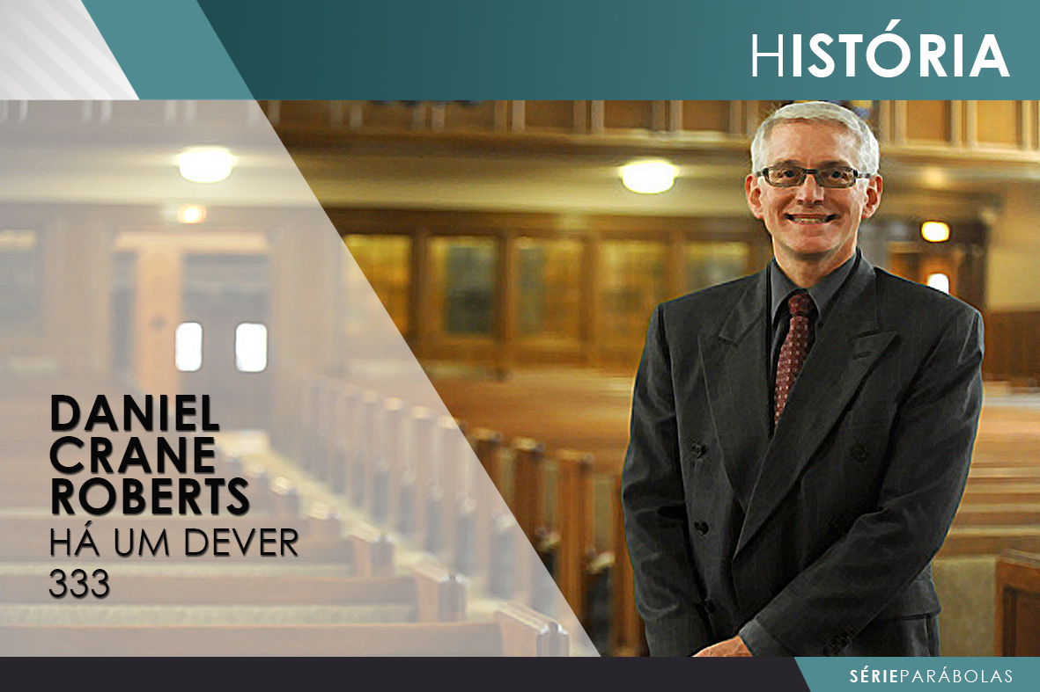
Notes:
Apelo:
Hoje eu preciso te convidar a se comprometer na obra de salvação de outras pessoas.
Se Jesus é algo bom em sua vida, você não pode guardar só para você. Você precisa compartilhar.
Para finalizar me permita compartilhar a história de Daniel Crane Roberts. Este homem quando jovem pensava em fazer vários cursos através dos quais poderia ganhar muito dinheiro. Mas um dia ele pensou em como todo o dinheiro deste mundo não valeriam de nada na Volta de Jesus. Então decidiu dedicar sua existência para a obra de Deus. Em 1866 ele foi ordenado pastor em uma igreja americana onde serviu até o ultimo dia de sua vida como obreiro da causa de Deus. Quando se perguntava a ele o porque de dedicar toda sua vida à pregação do evangelho, sua resposta era: Há um dever que Deus nos confiou, ir e anuncia Jesus ao pecador.
Gostaria de finalizar nosso estudo de hoje cantando esta canção, número 333 do hinário adventista.

Slide 24
Abrir Vídeo
Hino 333 – Há um Dever
Clique aqui

